Slide 1

Русская народная сказка

Slide 2
Определение жанра сказки
Сказка - один из основных жанров устного народного творчества. Он представляет собой чаще всего прозаический устный рассказ фантастического, приключенческого либо бытового плана с установкой на вымысел.

Slide 3
Отличительные черты сказки:
Сказочные события
Сказочные герои
Сказочные существа
Необычность обстановки
Вариативность текста
Особая манера повествования
Автор коллективен

Slide 4
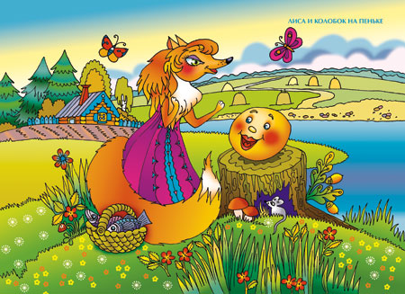
Виды русских народных сказок
Сказки о животных
Волшебные сказки
Бытовые
(сатирические)сказки

Slide 5

Герои сказок о животных
Традиционные типы
Лиса – хитрая
Волк – глупый
Заяц – трусливый
Олицетворены
Сказка:
Поучает
Наставляет
Формирует нравственные и социальные ориентиры: дом, семья – основа счастливой жизни.
Сказка одновременно учит жить, говорить и мыслить.

Slide 6
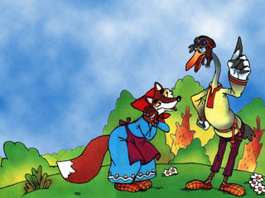
Сказки о животных
Общие особенности
Мифологизм
Ясность оценки героев
Диалог
Облегчённая композиция
Заклинательные «песенки»

Slide 7
Заюшкина избушка
Народная сказка
Александр Николаевич Афанасьев – фольклорист, собиратель
«Поэтические воззрения славян на природу»
Лиса – символ огня, приходящего из леса
Петух - символ домашнего очага
Заяц – символ весеннего света и тепла
«солнечный зайчик»
Образ избы
Семантика - изба – истба – истопка – дом, котороый отапливался
Печь – сакральное место, священное место, самое защищенное от злых враждебных сил

Slide 8
Заюшкина избушка. Диалог.
Жили-были лиса да заяц. У лисы избушка ледяная, а у зайца - лубяная. Вот лиса и дразнит зайца:
- У меня избушка светлая, а у тебя темная! У меня светлая, а у тебя темная!
Пришло лето, у лисы избушка растаяла. Лиса и просится к зайцу:
- Пусти меня заюшка, хоть на дворик к себе!
- Нет, лиска, не пущу: зачем дразнилась?
Стала лиса пуще упрашивать. Заяц и пустил ее к себе на двор.
На другой день лиса опять просится:
- Пусти меня, заюшка, на крылечко.
- Нет, не пущу: зачем дразнилась?
Упрашивала, упрашивала лиса, согласился заяц и пустил лису на крылечко.
На третий день лиса опять просит:
- Пусти меня, заюшка, в избушку. - Нет, не пущу: зачем дразнилась?
Просилась, просилась лиса, пустил ее заяц в избушку.
Сидит лиса на лавке, а зайчик - на печи.
На четвертый день лиса опять просит:
- Заинька, заинька, пусти меня на печку к себе!
- Нет, не пущу: зачем дразнилась?
Просила, просила лиса, да и выпросила - пустил ее заяц и на печку.

Slide 9
Прошел день, другой - стала лиса зайца из избушки гнать:
- Ступай вон, косой! Не хочу с тобой жить! Так и выгнала.
Сидит заяц и плачет, горюет, лапками слезы утирает. Бегут мимо собаки:
- Тяф, тяф, тяф! О чем, заинька, плачешь?
- Как же мне не плакать? Была у меня избушка лубяная, а у лисы ледяная. Пришла весна, избушка у лисы растаяла. Попросилась она ко мне, да меня же и выгнала.
- Не плачь, зайчик, - говорят собаки. - мы ее выгоним.
- Нет, не выгоните! - Нет, выгоним!
Пошли к избушке. - Тяф, тяф, тяф! Пойди, лиса, вон!
А она им с печи:
- Как выскочу, как выпрыгну - пойдут клочки по закоулочкам!
Испугались собаки и убежали.

Slide 10
…
- Как же мне не плакать? Была у меня избушка лубяная, а у лисы ледяная. Пришла весна, избушка у лисы растаяла. Попросилась она ко мне, да меня же и выгнала.
- Не горюй, заинька, я тебе лису выгоню.
- Нет, не выгонишь! Собаки гнали - не выгнали, серый волк гнал, гнал - не выгнал, старый медведь гнал, гнал - не выгнал. И ты не выгонишь.
Пошел петух к избушке:
- Ку-ка-ре-ку! Иду на ногах, в красных сапогах, несу косу на плечах: хочу лису посечи, пошла лиса с печи!
Услыхала лиса, испугалась и говорит: - Одеваюсь...
Петух опять:
- Ку-ка-ре-ку! Иду на ногах, в красных сапогах, несу косу на плечах: хочу лису посечи, пошла лиса с печи!
А лиса говорит: - Шубу надеваю...
Петух в третий раз:
- Ку-ка-ре-ку! Иду на ногах, в красных сапогах, несу косу на плечах: хочу лису посечи, пошла лиса с печи!
Испугалась лиса, соскочила с печи - да бежать. А заюшка с петухом стали жить да поживать.

Slide 11
Волшебные сказки
Основной конфликт волшебных сказок - конфликт героя с враждебными и могущественными силами, победа над которыми сулит (обещает) любовь, семью, благополучие, продолжение рода
Характерные черты волшебных сказок :
анимизм( anima – душа) – одушевление всей природы; антропоморфизм (от греч. antropos – человек и morphe – форма);
тотемизм ( от индийского totem, что буквально означает «его род»);
фетишизм (от франц. fetiche) – вера в магическую силу вещей.
Инициация

Slide 12
Ключевые сюжеты волшебных сказок
необычное происхождение героя («Царевна-лягушка», «Финист – Ясный Сокол», «Марья Моревна»)
необыкновенное место действия («тридевятое царство, тридесятое государство»)
невероятные герои, с которыми главный герой должен вступить в борьбу ( Баба Яга, Кащей Бессмертный, Змей Горыныч, Идолище поганое и др.)
волшебные герои героя
волшебные предметы (скатерть-самобранка, сапоги-скороходы, золотое колечко, живая и мертвая вода).

Slide 13
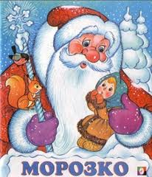
«Морозко» – русская народная волшебная сказка
Сюжет сказки «Морозко» — вариация на тему о невинно гонимом положительном герое (падчерица), которому приходит на выручку чудесный помощник (Морозко) и вознаграждает героя за кротость, смирение, доброту и трудолюбие.
Основные герои сказки «Морозко» делятся на положительные ( падчерица) и отрицательные (мачеха).
Падчерица - девушка трудолюбивая, услужливая и кроткая.
Мачеха - властная, завистливая и жадная
Главная идея сказки – воздаяние по делам, торжество справедливости (смирение и добродетельность вознаградятся, а гордыня и злоба будут наказаны)
В 1964 году режиссером Александром Роу по мотивам этой сказки был снят художественный музыкальный костюмированный фильм.

Slide 14

Сказки бытовые, сатирические
Разновидности
Общие особенности
Герои
Тексты бытовых и сатирических сказок

Slide 15
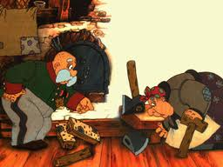
Разновидности бытовых, сатирических сказок
Сказка-анекдот
Докучные сказки
Сказка-загадка
Сказки-насмешки

Slide 16
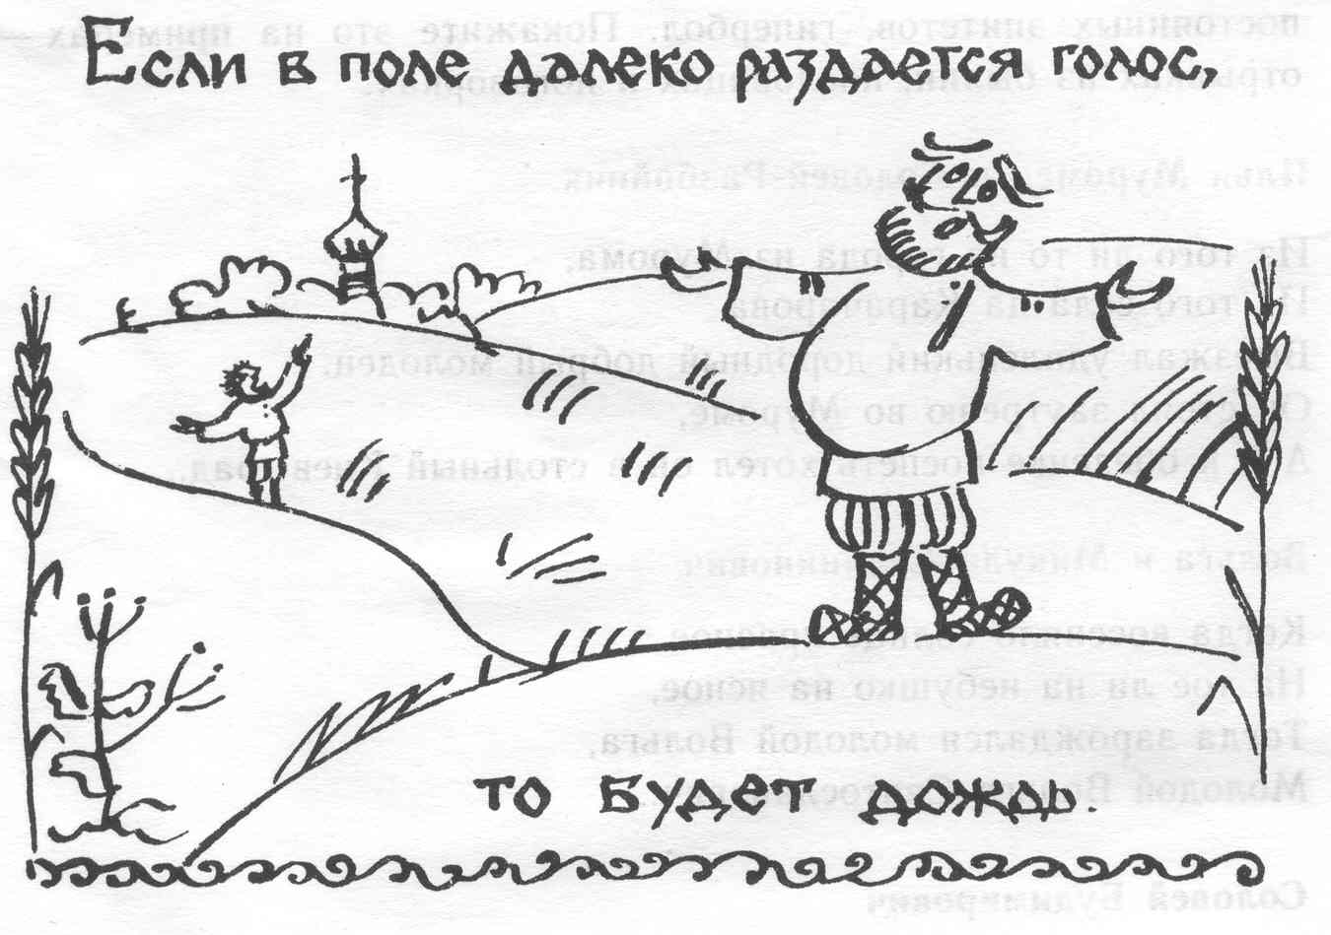
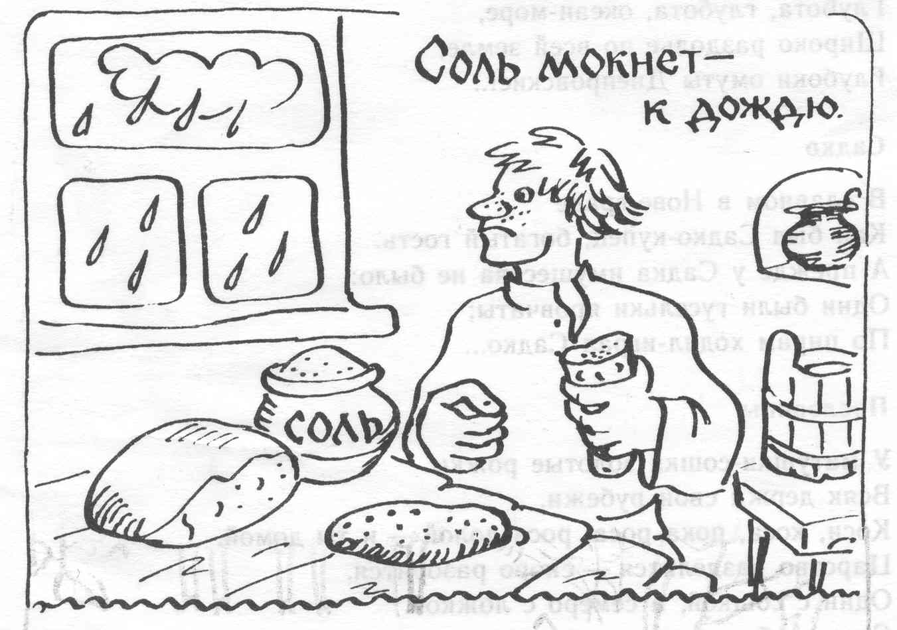
Общие особенности бытовых, сатирических сказок
Герои бытовых, сатирических сказок
Герой находчив
Герой удачлив
Дурак в глазах хитрых и завистливых
Герой благороден
Отсутствие фантастики
Реальные комичные конфликты
Смысловой акцент-развязка
Осмеяние – разоблачение пороков

Slide 17
Стилизация Сказка-тост
Летит орел – видит стадо баранов.
Опустился. Взял барана - и полетел…
Пастух поднялся, прицелился. Выстрелил раз. Мимо. Второй – мимо. Снова выстрелил: Орел камнем упал на землю. А баран полетел дальше…
Так выпьем за то, чтобы орлы не падали, а бараны не летали…

